Slide 1
PLAN COMÚN | NIVEL 3° MEDIO
MÓDULO 3
PROCESOS ADMINISTRATIVOS
En estos documentos se utilizarán de manera inclusiva términos como: el estudiante, el docente, el compañero u otras palabras equivalentes y sus respectivos plurales, es decir, con ellas, se hace referencia tanto a hombres como a mujeres.

Slide 2
MÓDULO 3 | PROCESOS ADMINISTRATIVOS
PRODUCCIÓN
ACTIVIDAD 12

Slide 3
OBJETIVO DE APRENDIZAJE
APRENDIZAJE ESPERADO
CRITERIOS DE EVALUACIÓN
OA3
Hacer seguimiento y elaborar informes del desarrollo de un programa operativo de un departamento o área de una empresa, en base a evidencias, aplicando técnicas apropiadas, considerando todos los elementos del programa.
OA Genérico
A – B – C – D - H
4. Reporta a sus superiores los avances y/o retrasos del programa operativo de trabajo de un departamento, utilizando las evidencias, elementos y técnicas apropiadas.
4.3 Presenta los avances y/o retrasos en la ejecución de un programa operativo de trabajo, utilizando las herramientas tecnológicas disponibles.

Slide 4
RECORDEMOS
¿QUÉ APRENDIMOS LA ACTIVIDAD ANTERIOR?
FINANZAS:
1
Conocimos el área Funcional de Finanzas.
2
Identificamos las funciones: Liquidez y Rentabilidad

Slide 5
ACTIVIDAD DE CONOCIMIENTOS PREVIOS
Para revisar los aprendizajes trabajados anteriormente, te invito a realizar la siguiente Actividad 12 de conocimientos previos.
Lee el caso y responde las preguntas que se señalan.
¡Muy bien!
Te invitamos a profundizar revisando
la siguiente presentación

Slide 6
12
MENÚ DE LA ACTIVIDAD
PRODUCCIÓN
Al término de la actividad estarás en condiciones de:
1
Reconocer el concepto de producción
Identificar el concepto de logística
Analizar las funciones del área de producción
Analizar los objetivos y funciones del área de logística
2
3
4

Slide 7
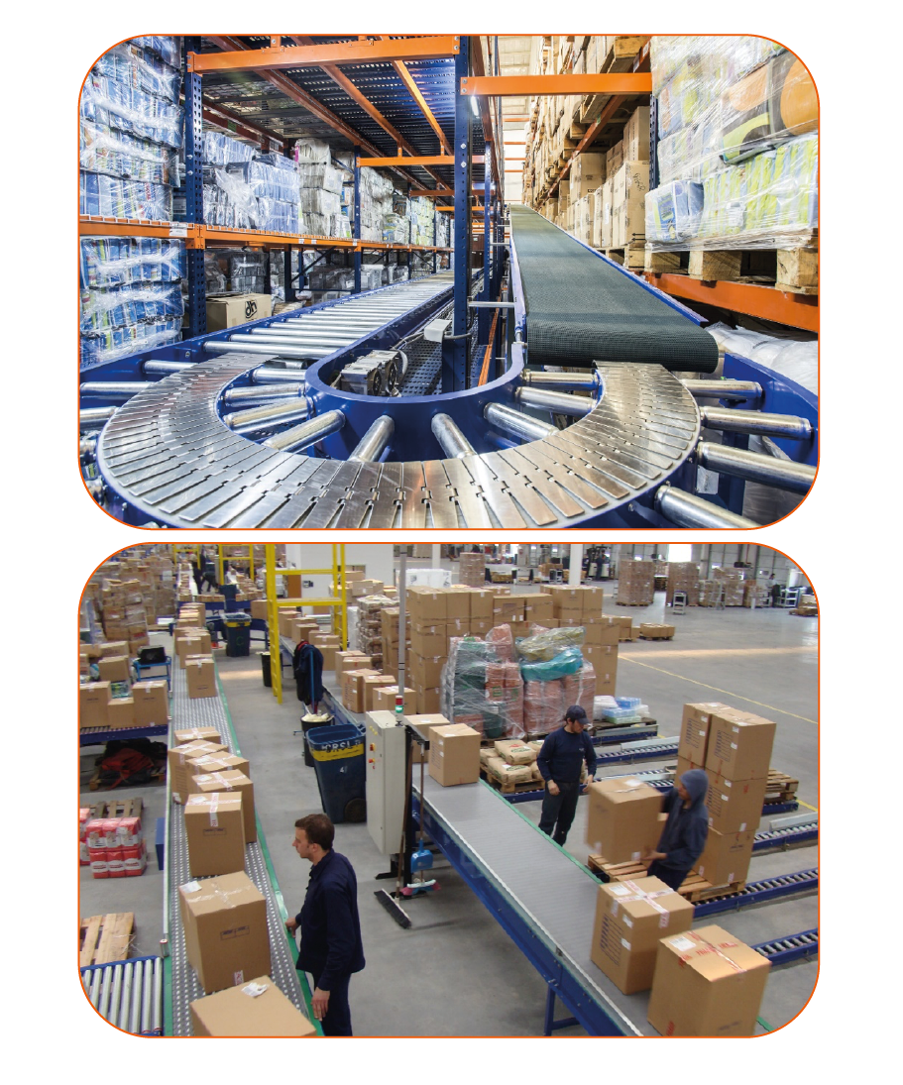
¿QUÉ ES EL ÁREA DE PRODUCCIÓN?
El área de producción de una empresa, es aquella encargada de toda la transformación de materias primas (recursos materiales o insumos) para poder convertirlas en productos terminados, los cuales, a su vez serán los encargados de satisfacer alguna necesidad en el cliente final. El cliente final es quién recibirá y disfrutará las bondades de esa transformación que ocurre en dicha área y que permite sobrevivir a la empresa en el mercado.

Slide 8
¿QUÉ ES EL ÁREA DE PRODUCCIÓN?
Esta área o departamento se encuentra en las empresas industriales o productoras de bienes, sin embargo, hay organizaciones que no producen bienes tangibles sino servicios, en estos casos, esta área suele llamarse área de operaciones.

Slide 9
FUNCIONES DE PRODUCCIÓN
A
C
E
IDENTIFICA MATERIAS PRIMAS PARA PRODUCIR
ASEGURA LA CALIDAD DEL PRODUCTO TERMINADO
MINIMIZA COSTOS DE PRODUCCIÓN
B
D
INNOVACIÓN Y MEJORA CONSTANTE EN EL PROCESO PRODUCTIVO
PLANIFICA LA PRODUCCIÓN

Slide 10
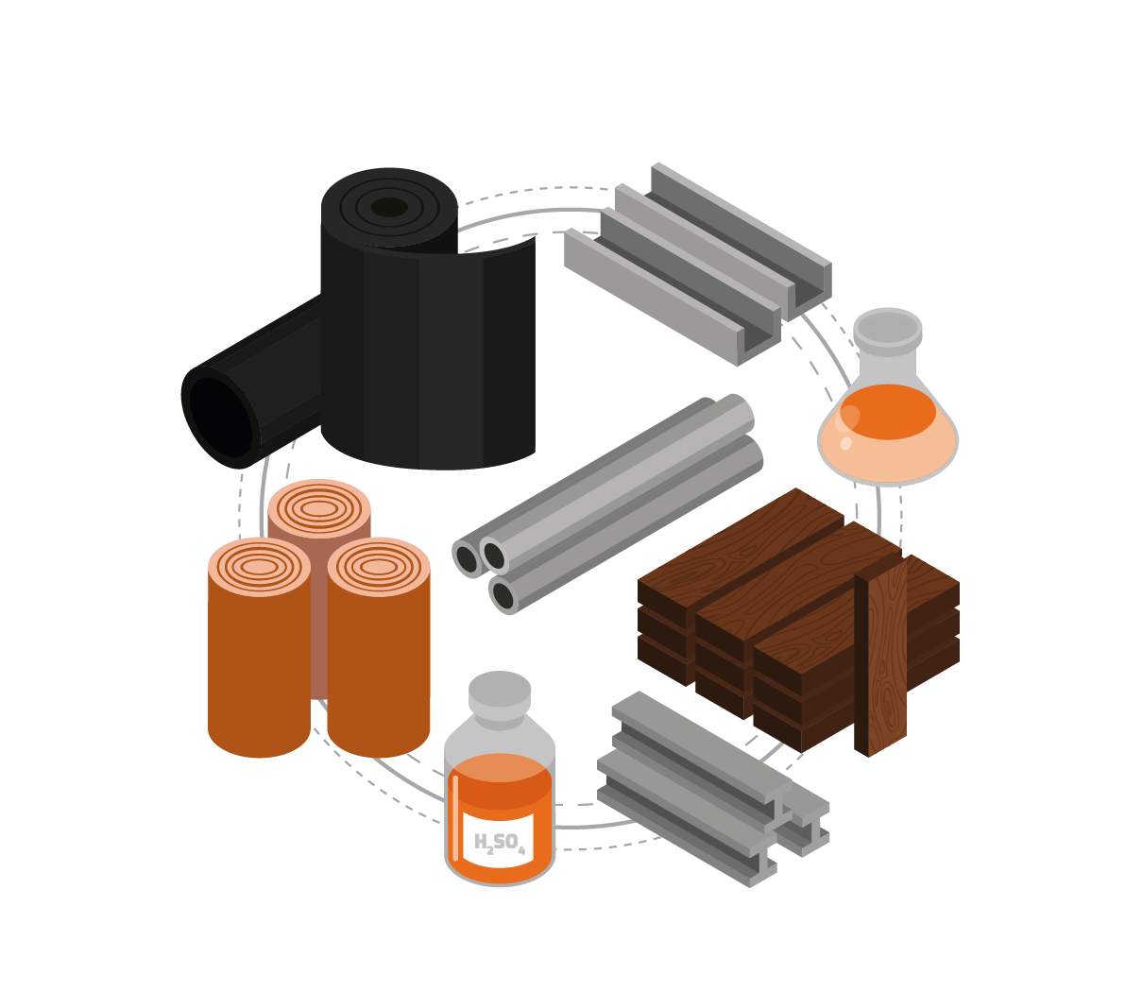
IDENTIFICAR MATERIAS PRIMAS
Esta función es la encargada de determinar la cantidad (unidades) requerida para producir lo proyectado y dispuesto en la planificación de la empresa, y así, responder a la demanda de la misma. Esta labor es de suma importancia, ya que la empresa u organización no puede quedar sin materias primas para producir, no puede permitir que el cliente se quede sin sus productos, por tanto, si no se realiza bien el trabajo, podría derivar en no tener la calidad del producto terminado (en caso de no comprobar la calidad de las materias primas que se comprarán), o no suplir la demanda actual de los clientes.

Slide 11
PLANIFICAR LA PRODUCCIÓN DE LA EMPRESA
La función de Planificar la Producción que debe llevar a cabo la Empresa, implica realizar una proyección de todas las tareas y procesos necesarios para lograr llegar con la producción en el tiempo establecido. De este modo, se podrá cumplir con las metas y objetivos definidos en la planificación, considerando siempre que se debe conservar la calidad de los productos de la compañía.

Slide 12
MINIMIZAR AL MÁXIMO LOS COSTOS DE PRODUCCIÓN
En esta función se debe reducir el costo unitario de producción, con el fin de maximizar los beneficios (ganancias) de la organización. Se debe tener especial cuidado en mantener en óptimas condiciones las maquinarias de producción si es que las hay, pues de lo contrario, podríamos incurrir en futuros costos de mantención.

Slide 13
INNOVAR Y APLICAR PROCESOS DE MEJORA CONSTANTE
Esta función es la encargada de detectar permanentemente aquellas mejoras que se pueden hacer en el proceso de producción y al mismo tiempo, se debe pensar en posibles innovaciones para generar mejoras más contundentes.

Slide 14
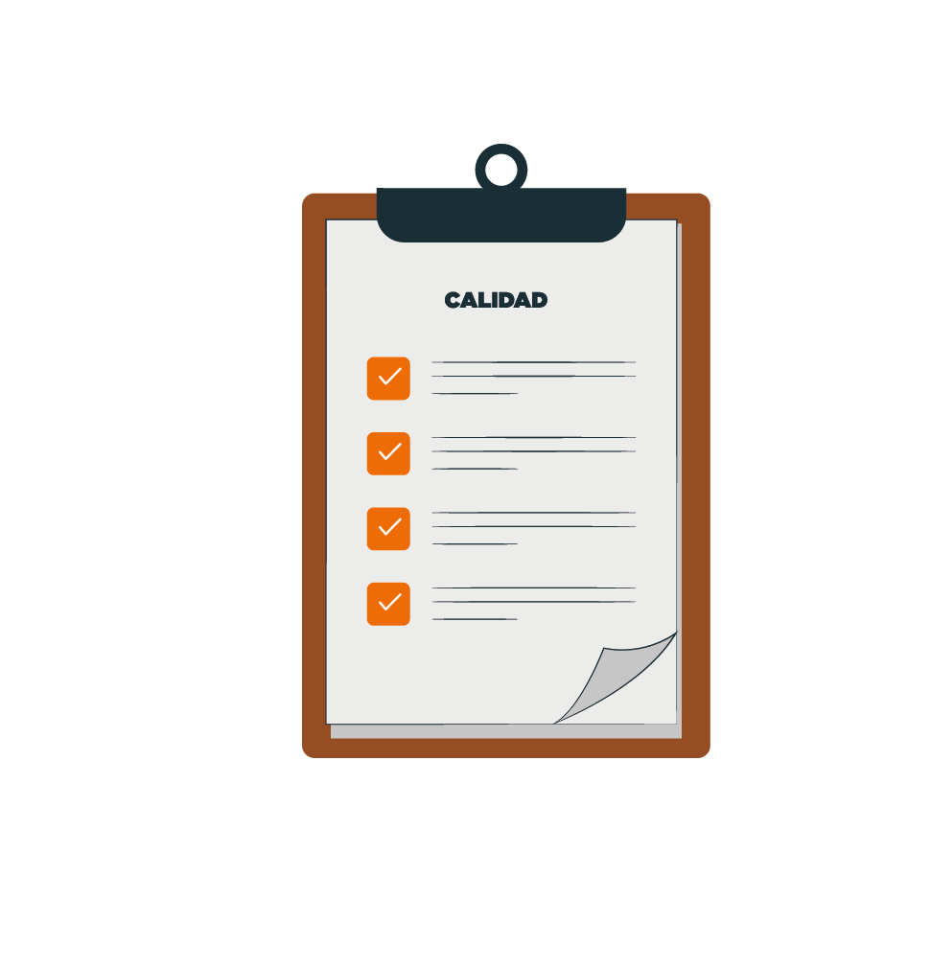
ASEGURAR LA CALIDAD DEL PRODUCTOS
Esta función es fundamental para la organización, pues son los responsables por la calidad en los productos que fabrican, por lo tanto, es un proceso que debe tener mucho cuidado, prolijidad y atención.

Slide 15
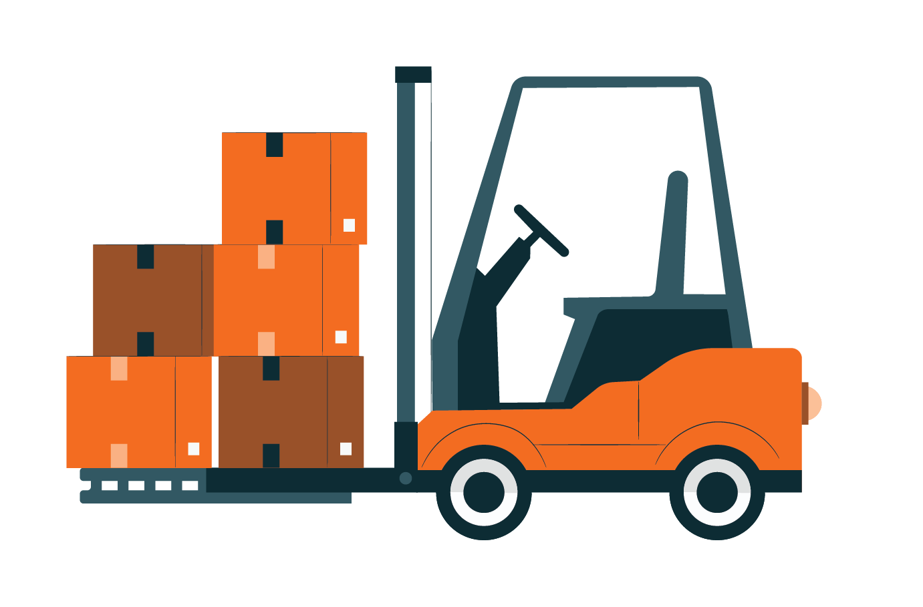
LOGISTICA DENTRO DE LA ORGANIZACIÓN
En la actualidad, hemos podido dar cuenta de la importancia y desarrollo que ha tenido la Logística dentro de cada organización, ya que esta área es la encargada de poner a disposición de los clientes, todos aquellos productos y servicios que fabrica la empresa, sin embargo, el proceso de llegar al cliente final debe ser siempre bajo ciertos estándares, sobre todo, poniendo atención en el momento (tiempo) y lugar perfecto.
Por estas razones es que el departamento de Logística debe aplicar un exhaustivo proceso administrativo, pues debe ejecutar un correcto desempeño del área, planificando y controlando todas las labores relacionadas a la obtención, almacenamiento y, por último, traslado de materias primas que requiere la empresa.

Slide 16
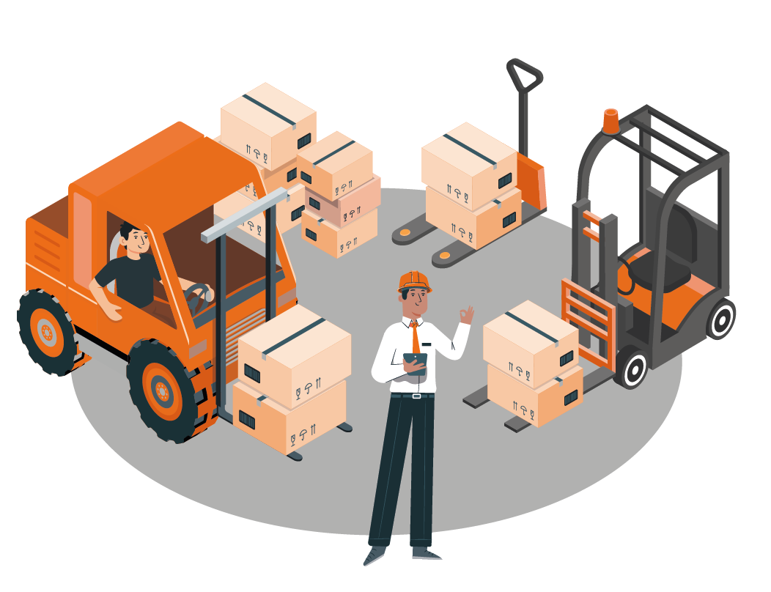
OBJETIVO DE LA LOGÍSTICA
La función o área Logística cuenta con dos objetivos principales:
Excelencia en el servicio al cliente.
Minimizar los costos al máximo sin transar la calidad de los procesos y productos.
Para conseguir estos objetivos, es necesario un estudio y planificación previos, para diseñar un sistema de control de toda la actividad logística de la empresa en sí, haciéndola lo más eficaz y eficiente posible.
Por lo tanto, la logística bien organizada y planificada permite a las empresas optimizar procesos y reducir costos.

Slide 17
LOGÍSTICA
A
C
E
SERVICIO AL CLIENTE
GESTIONA EL INVENTARIO
GESTIÓN DE DATOS
B
D
DISEÑA Y PLANIFICA RUTAS DE TRANSPORTE
PROCESA PEDIDOS

Slide 18
SERVICIO AL CLIENTE
El departamento de ventas puede gestionar los productos y servicios en función de las necesidades de los clientes. Es importante tener un departamento de servicio al cliente que funcione para los clientes, dedicado exclusivamente a satisfacer las necesidades y problemas que presenten con la organización y el servicio o producto vendido.

Slide 19
DISEÑAR Y PLANIFICAR RUTAS DE TRANSPORTE
Las Rutas de Transporte deben ser adecuadas y óptimas, así como el modo y el medio que se debe emplear para distribuir los productos a los clientes. La relevancia que tienen para la empresa es, en primer lugar, llegar con el producto al cliente en el tiempo estipulado, llevando un producto de calidad y priorizando los costos que esto implica para la organización. Es importante considerar que esto es un servicio importante y que debe ser brindado con los estándares de calidad esperados por el cliente.

Slide 20
GESTIÓN DE INVENTARIOS
Está referida al almacenamiento de materias primas, productos en proceso y productos terminados. Esta función requiere de orden y prolijidad en su desarrollo y la administración de los inventarios es de suma importancia para conseguir un proceso productivo fluido y que al mismo tiempo, logre la optimización de los recursos financieros involucrados en su mantención, adquisición de materias primas y posterior mantención de las mismas.
Gestión de Inventario
Administración
de Inventario
Control
de Inventario
Max.
Nivel
de
servicio
Min. costos
de
mantener
inventario
Almacenamiento
Conteo
Registros

Slide 21
PROCESAMIENTO DE PEDIDOS
El procesamiento de pedidos u órdenes de compra (OC), implica una buena gestión y planificación del stock, ya que, esto permite procesar los pedidos de manera muy rápida, satisfaciendo la demanda de los clientes de forma eficaz. Con ello, esta área y sus funciones contribuyen de manera relevante al cumplimiento de los objetivos de la organización.

Slide 22
GESTIÓN DE DATOS
Esta función es la encargada de obtener gran cantidad de información, la que debe ser referente a pedidos, horarios de mayor concentración de dichos pedidos, detección de errores e incidencias, etc. Lo anterior se ejecuta para poder mejorar el servicio y el funcionamiento interno del área, pues sólo así se pueden corregir desviaciones o errores para obtener los mejores resultados posibles.

Slide 23
EN RESUMEN
El área de producción debe estar concentrada de manera permanente en administrar sus costos y materias primas de la forma más óptima posible, evitando caer en costos elevados para la organización. Esto demuestra la unión que existe entre las diversas áreas de la organización y que finalmente todo radica en optimizar los recursos con los cuales cuentan para de ese modo, lograr los objetivos transversales de la compañía.
La innovación y la mejora continua siempre deben estar presentes en estas áreas, ya que les ayudará a optimizar sus procesos y con ello, los resultados para la organización. Eso sí, no se debe olvidar de una cosa sumamente importante para ambas áreas, la de siempre considerar los requerimientos de los clientes.

Slide 24
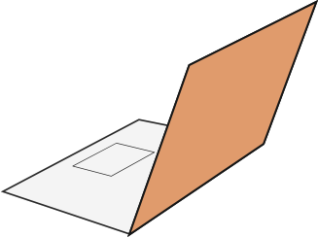
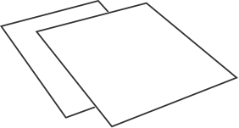
REVISEMOS
2
¿CUÁNTO APRENDIMOS?
PRODUCCIÓN
Para recordar los aprendizajes trabajados durante el desarrollo de la presentación, te invitamos a:
Realizar la Actividad 12 Cuánto aprendimos
Utiliza el archivo adjunto ¡Éxito!

Slide 25
ANTES DE COMENZAR A TRABAJAR
TOMA LAS SIGUIENTES PRECAUCIONES
Cuida tus claves de acceso.
Resguarda la confidencialidad de la información.
Cuidado con los dispositivos externos, asegura la información instalando antivirus.
Se riguroso y ordenado con los antecedentes que manejas.
Realiza trabajo en equipo con respeto en tus opiniones,
escucha a los demás.

Slide 26
¡PRACTIQUEMOS!
12
ACTIVIDAD PRÁCTICA
PRODUCCIÓN
Ahora realizaremos una actividad práctica. Para el desarrollo de la actividad, utiliza el archivo Actividad Práctica 12. Sigue las instrucciones señaladas.
¡Éxito!
° Medio | Presentación

Slide 27
ANTES DE TERMINAR:
TICKET DE SALIDA
PRODUCCIÓN
¡No olvides contestar la Autoevaluación y entregar el Ticket de Salida!
¡Hasta la próxima!

